Slide 1
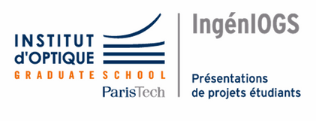
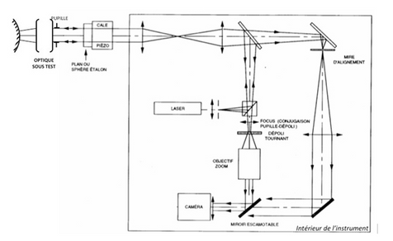
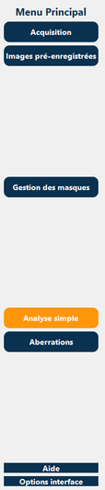
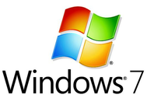

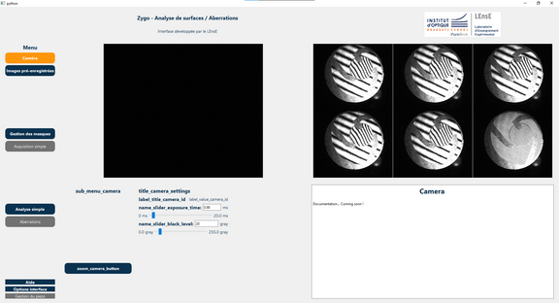
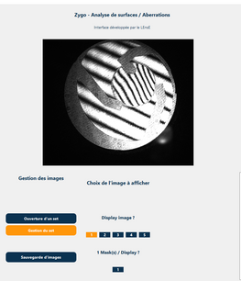
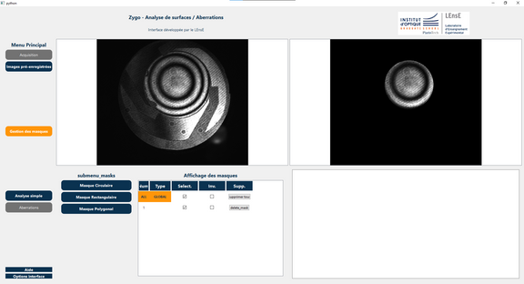
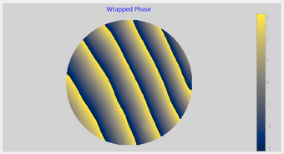

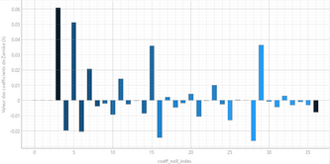
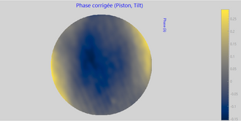
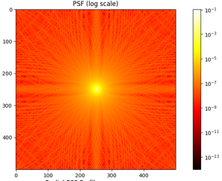
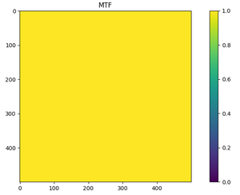
Modernisation de l’interface du TP Zygo
Abdallah Mrabti
Projet DEPhI 2025 / Encadré par Julien Villemejane
Interféromètre de Zygo
Instrument pour mesurer des états de surfaces avec une précision nanométrique.
Structure du programme
1 Acquisition des images
Sélection des images
Gestion des masques
2 Traitement de Phase
Algorithme de Hariharan
Correction de la phase
3 Analyse simple des aberrations
Calculs des coefficients de Zernike
Conversion en coefficients de Seidel
4 Analyse poussée des aberrations
PSF
FTM
Comparer une onde réfléchie par l’échantillon à une onde de référence → création de franges d’interférence
Contexte
Les nouvelles version de Windows et Matlab empêche l’utilisation active X ( récupérations des info/ donnée) de la camera
Développement d'une interface Python/PyQt6 pour l'analyse de fronts d'onde (modernisation, la rendre plus intuitive)
Acquisition des images
Algorithme de Hariharan
L’algorithme de Hariharan (5 images) sert à mesurer précisément des formes en analysant plusieurs images d’interférences avec un léger décalage entre elles.
Capture d’image depuis la camera
Ouverture d’un set d’image
On mesure la phase entre chaque image, avec un décalage de phase de π/2 entre chaque image, ce qui permet de déterminer les défauts de surface.
Gestion des masques
Cette phase est dite "enroulée", car elle est limitée entre –π et +π, ce qui provoque des discontinuités visibles .
Conversion en coefficients de Seidel
Calcul des coefficients de Zernike
Le résultat direct de l’algorithme de Hariharan
On applique ensuite un algorithme de dépliage de phase pour reconstruire une phase continue.
La phase continue + correction piston/tilt
PSF
FTM

